Slide 1
Pårørendeinddragelse
Feltobservation af intensivsygeplejerskens samspil med pårørende
Intensivsygeplejerske og Cand.Cur Charlotte Daugbjerg

Slide 2
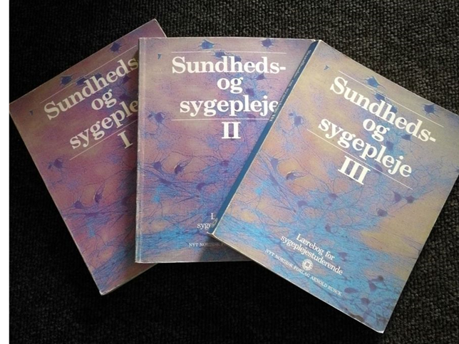
Sådan var det ikke i 90’erne!

Slide 3
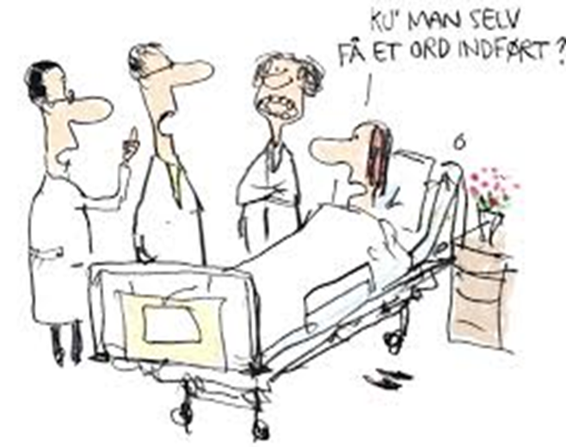
Hvis er patienten?
Fælleserklæring om: ”Vores sundhedsvæsen”
Hvor borgernes Sundhedsvæsen skal fremme en kultur, hvor borgernes viden, behov og præferencer anerkendes og sættes i centrum for behandling, forløb og organisering.
Målet er at skabe tryghed i en ligeværdig dialog med borgeren

Slide 4

Design og metodologi
Kvalitativt studie
Symbolsk interaktionisme – igennem symboler som sproget, nonverbal kommunikation, rammerne, de ting vi omgiver os med og vores identitetsopfattelse, kommunikerer og påvirker vi hinanden
Undersøgelsesmetode:
Etnografisk feltstudie
Antropolog J.P. Spradley
Sygeplejeteoretiker Hesook Suzie Kim

Slide 5
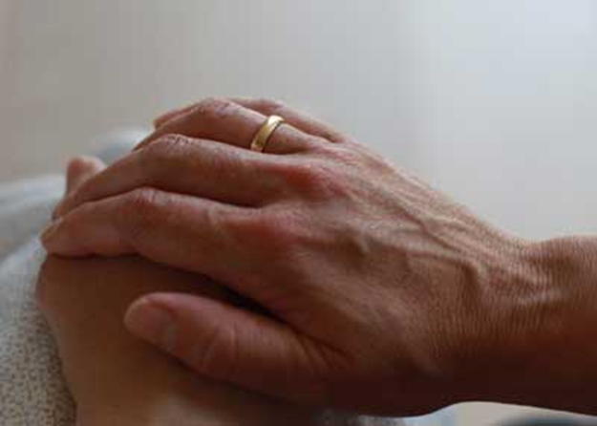
Hvad er pårørendeinddragelse?
Lovgivningen og policy
Fra intensivsygeplejerskens perspektiv
Patient og pårørendeperspektivet

Slide 6

Pårørendeinddragelse
Lovgivningen understøtter ikke et ligeværdigt samarbejde mellem pårørende og sundhedsprofessionelle
Bred forståelse af at pårørendeinddragelse er:
  At give information om patientens tilstand
  At inddrage pårørendes viden og ressourcer
  At give pårørende mulighed for at være tilstede
  At forventningsafstemme og samarbejde
  Især intensivsygeplejerskens opmærksomhed på de pårørendes behov og en anerkende og støttende tilgang har afgørende betydning for samspillet.
  Intensivsygeplejersken har svært ved at leve op til de teoretiske idealer om pårørendeinddragelsen

Slide 7

Formålet med specialet
At få indsigt i hvordan intensiv sygeplejersken praktiserer pårørendeinddragelse.
Hvordan handler og kommunikerer intensivsygeplejersken sammen med pårørende til den voksne bevidsthedspåvirkede intensive patient?

Slide 8
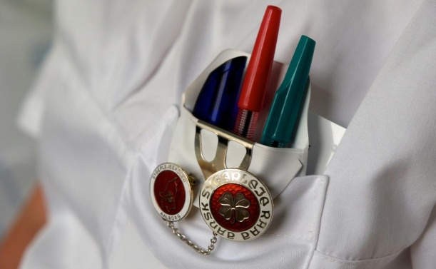

Informanter
5 sygeplejersker
Kvinder mellem 30 til 60 år
Mellem 2 og 8 års anciennitet fra intensivafdelingen
2 med specialuddannelse og 3 uden
Patienterne- 4 mænd mellem 58-75 år. Bevidsthedspåvirkede og i respirator
13 pårørende – hustru og voksne børn, én søster og svoger

Slide 9
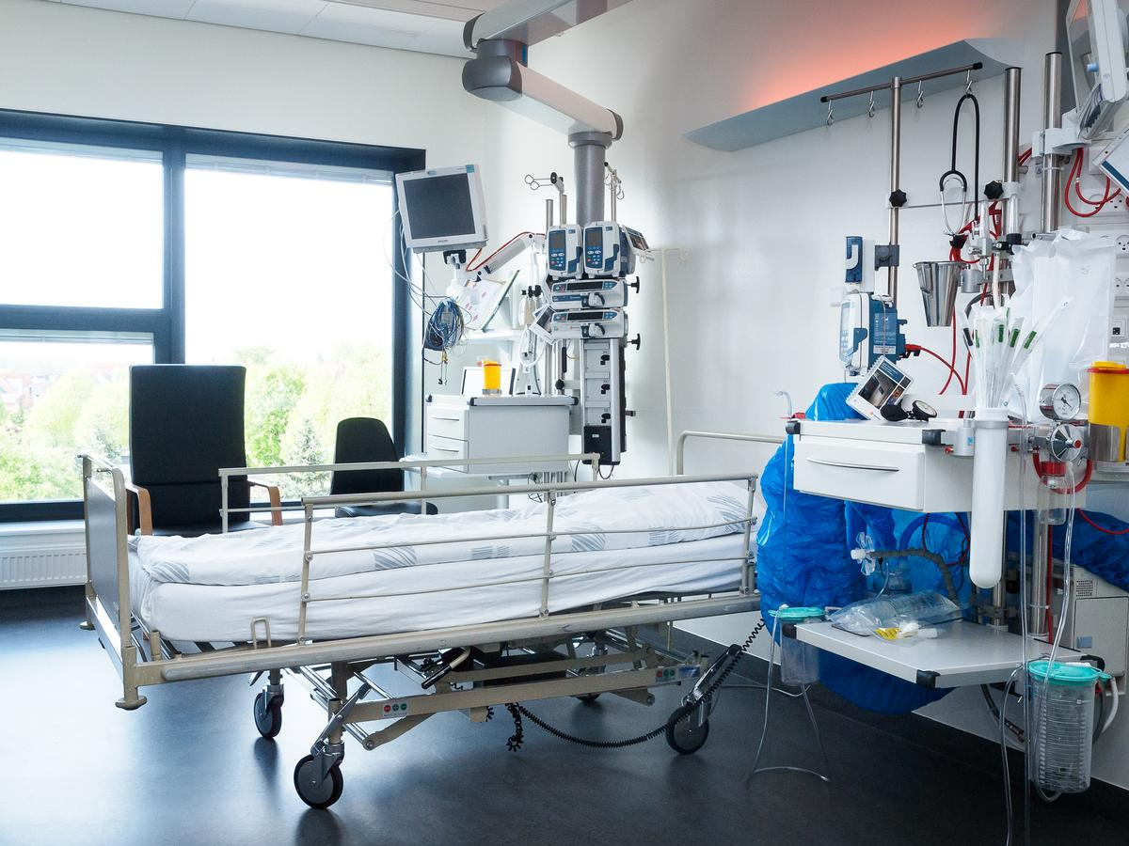
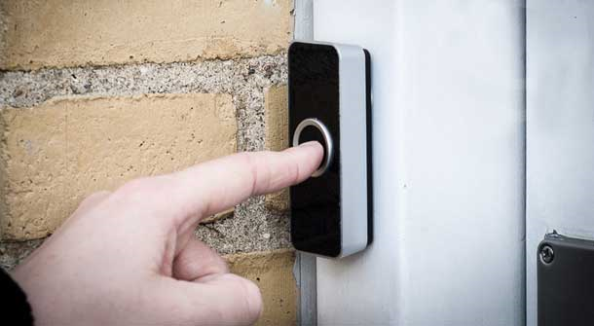
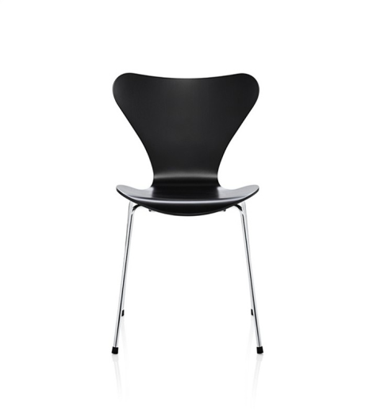

Fund
Pårørende som besøgende

Slide 10
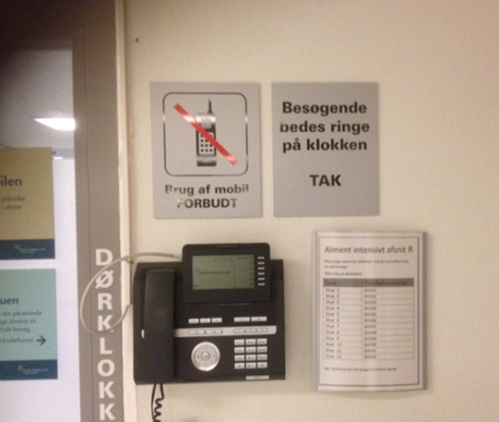
Fund
”Og nu pipper jeg lige. Vil I ikke godt ringe på, når I kommer. Der sidder sådan en telefon ude ved døren, I kan ringe direkte til stuen på. Det kan være, vi lige er i gang med et eller andet på stuen, eller der sker et eller andet ved nabopatienten. Så for alles skyld er det det bedste.”(S4)
Intensivsygeplejersken er vært og pårørende er gæster i afdelingen.

Slide 11
Nemme pårørende og belastende pårørende
”De kommer ikke og er helt stive i det og ved ikke, hvad de skal gøre. De er realistiske og optimistiske, men samtidig ved de godt, at det kan gå begge veje.”(S1)
”De har forståelse for det, vi skal, man kan sige, at det er nemme pårørende. Det er ikke belastende at have dem på stuen.”(S3)
”Det er de pårørende, der respekterer vores arbejde og flytter sig fra sengen, så vi kan komme til, og ikke sidder og hænger hen over den, så man ikke kan komme til patienten. Nogen gange skulle man tro, at de tror, vi bare sidder og drikker kaffe. Jeg synes, at de pårørende fylder for meget, for det er jo patienten, det trods alt drejer sig om. Så de gode pårørende er dem, der ikke bare kommer ind på stuen, og ikke kommer klokken 10 om formiddagen, så man ikke kan nå at blive færdig. Hvad tror de egentlig vi laver her?”(S2)

Slide 12
Afvejning af behov og hensyn
”Jeg plejer at sørge for at være færdig med at vaske patienten. Jeg tænker jo på hans blufærdighed…Mundpleje og sådan noget kan de jo godt være her for.”(S1)
”Sygeplejersken må vurdere situationen. Vi har sommetider nogen pårørende, der nærmest flytter ind. Det har jeg det svært med.” (S5)
”Jeg vil gerne være færdig før pårørende kommer”, ”Jeg kan godt få sceneskræk når de pårørende kommer…..Jeg kan godt komme til at fumle i det, hvis der står mange og kigger på mig og snakker og spørger ind til både det ene og det andet, når man er i gang med noget.”(S2)
” Jeg tror, det er vigtigt, at patienten får lidt fred engang imellem, og det er jeg ikke bange for at sige til de pårørende. Jeg tænker på patientens tarv. Han kan ikke udtrykke sig.”(S5)
”Og hvis det var mig, var der ikke syv vilde heste, der skulle holde mig fra at blive inde hos min kære. Det skulle de satme ikke bestemme.” (S5)

Slide 13

Intensivsygeplejerskens formål
”Jeg er hans (patientens) advokat. Selvfølgelig skal man også tage sig af de pårørende, men det er først og fremmest patienten, jeg skal tage mig af. ”(S4)
”Men jeg vil også gerne sige, at når jeg barberede ham før, var det både for at han så ordentlig ud, men også fordi her tager vi os af det hele og kommer hele vejen rundt. Vi bekymrer os om det hele menneske. ”(S4)
”Det er os der bestemmer……Hvem giver os ret til at have den magt? Vi skal jo virkelig være opmærksomme på, hvordan vi forvalter den magt? ”(S5)

Slide 14

Pårørendes følelse af magtesløshed og søgen efter tryghed
”For man føler sig godt nok magtesløs som pårørende i den her situation. Andre situationer kan klares. Men det her kan man ikke købe sig fra, ellers plejer man jo at kunne ordne alting. Ikke fordi penge kan købe alt, men…..Men her er jeg magtesløs”(A,søn)
”Vi står bare her og følger med uden at forstå en skid af det hele”(C,datter)
”Jeg har dårlig samvittighed, når jeg er hjemme, for jeg er bange for, at min far kan dø, uden at jeg er her, derfor betyder det meget at infektionstallet falder og det er lidt mindre kritisk. ”(A,søn)
”Når de hvisker, det er det værste, for så ved man ikke, hvad det betyder” ”Når 2 sygeplejersker står og hvisker sammen, er det så fordi der er noget, der er så slemt, at vi ikke må høre det eller hvad?...Det er bedre, de siger det lige ud, hvis der er noget”(C,hustru)

Slide 15
Intensivsygeplejersken som autoritet og omsorgsgiver
” Her er det jer, der er autoriteten, og jeg forventer, at I ved, hvad der er bedst. Det er det samme som, hvis du tager din bil til mekanikeren, og han åbner motorhjelmen og spørger dig: Hvad tror du, der er galt?”(A,søn)
”Jeg vil gerne have valget (om at blive på stuen eller gå ud), for jeg vil vide det hele. Vi har været gift i 30 år, så der er ikke noget, som jeg ikke har set, så jeg forstår ikke, hvorfor jeg skal sendes ud, når der er stuegang”(C,hustru)
”De er meget opmærksomme på mig. Jeg lovede sygeplejersken i nat, at jeg ville spise 2 boller i dag, fordi så ville hun sove godt efter nattevagten, sagde hun. Jeg fik også saftevand, et tæppe og et knus”(C,hustru)
”I skal også passe på jer selv nu. Når han bliver mere vågen, har han mere brug for, at I er her, så det lyder meget fornuftigt, at I vil tage hjem nu”(S4)

Slide 16
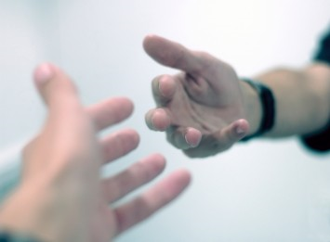
Seks udledte temaer
Sygeplejerskens perspektiv:
Pårørende er gæster i intensivafdelingen.
Implicitte forventninger til pårørendes adfærd.
Ambivalens i forhold til pårørendes adgang til patienten.
Faglig viden og skøn er grundlaget for vurdering af pårørende.
Pårørendeperspektivet:
Ærlig og tydelig kommunikation skaber tryghed.
Intensivsygeplejersken, som omsorgsfuld autoritet, virker anerkendende.

Slide 17

Diskussion
Det at begrænse pårørendes adgang kan være sygeplejerskens forsøg på at beskytte sig selv og undgå stress
Sygeplejerskerne har forskellige holdninger og begrundelser for hvornår og hvor meget pårørende bør inddrages
Ikke nødvendigvis evidens for deres begrundelser
Sygeplejerskerne spørger ikke de pårørende om de ønsker at deltage i den fysiske pleje
Studierne understreger at intensivsygeplejerskens tilgang og samarbejde med pårørende spiller en vigtig rolle for at imødekomme de pårørendes behov

Slide 18
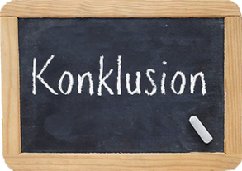
Konklusion
Selvom studiet er begrænset i sit omfang, har det en ekstern gyldighed og overførbarhed til den gældende praksis
Samtidig er det afdækket at intensivsygeplejersker i stedet for at praktisere pårørendeinddragelse på et evidensbaseret grundlag lader deres egne og andres erfaringer styre deres praksis.

Slide 19

Perspektivering
Specialet kan medvirke til at fremme intensivsygeplejerskens refleksion over egen praksis
Bidrage til at udvikle intensivsygeplejerskens samarbejde med pårørende og fremme målet i fælles erklæringen: ”Vores sundhedsvæsen” om at skabe tryghed og kvalitet i en ligeværdig dialog med borgeren.

Slide 20
Tak for jeres opmærksomhed

